Slide 1



Python - #4
Αλέξανδρος Κάζος (ba18669049)
Βασίλης Κοσμίδης (ba18669044)
Μάριος Βασιλάκης (ba18669134)

Slide 2

Περιεχόμενα Μαθήματος
Σε αυτό το μάθημα θα δούμε εντολές που σχετίζονται με:
Methods
Functions

Slide 3
Functions
Τι είναι μία συνάρτηση;
Τυπικά μία συνάρτηση είναι μία χρήσιμη λειτουργία που ομαδοποιεί ένα σύνολο δηλώσεων και δίνει την δυνατότητα να επαναληφθούν παραπάνω από μία φορές. Επίσης, μπορούν ορίσουν παράμετρους που μπορούν να λειτουργήσουν ως μέσο εισγαωγής νέων δεδομένων για την συνάρτηση.
Σε ένα πιο βασικό επίπεδο, οι συναρτήσεις μας επιτρέπουν να μην χρειάζεται να ξαναγράψουμε το ίδιο κώδικα ξανά και ξανά.
Οι συναρτήσεις είναι εξαιρετικά χρήσιμες για επαναχρησιμοποίηση του κώδικα της Python και μας βοηθά να αρχίσουμε να σκεφτόμαστε το σχεδιασμό ενός πρότζεκτ.

Slide 4
Γιατί να χρησιμοποίησουμε συναρτήσεις;
Συνοπτικά, πρέπει να χρησιμοποιούμε συναρτήσεις όταν σκοπεύουμε να χρησιμοποιήσουμε πακέτα κώδικα πολλές φορές. Έτσι, θα μπορούμε να γράψουμε πιο περίπλοκο κώδικα πιο γρήγορα και εύκολα. Για να το καταλάβουμε καλύτερα, θα γράψουμε τις δικές μας συναρτήσεις

Slide 5


Δημιουργία & ενεργοποίηση Συνάρτησης
Στην Python μία συνάρτηση δημιουργείται, χρησιμοποιώντας με την λέξη-κλειδί " def ":
Ενεργοποίηση συνάρτησης:

Slide 6
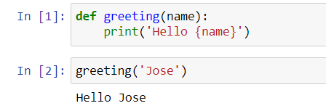
Accepting Parameters
Ας γράψουμε μία συνάρτηση που να χαιρετά τους ανθρώπους με τον όνομα τους.

Slide 7
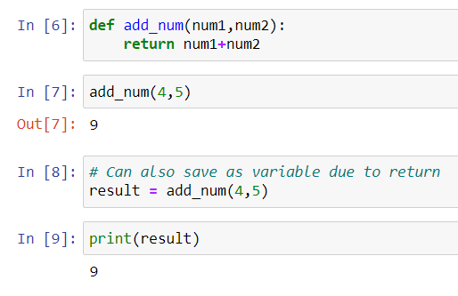
Χρησιμποιώντας την λέξη Return
Μέχρι στιγμης έχουμε χρησιμοποιούσει μόνο το print(), αλλά μπορούμε να αποθηκεύσουμε την μεταβλητή που θέλουμε χρησιμοποιώντας την λέξη-κλειδί " return "
Ας δούμε ένα αντίστοιχο παράδειγμα όπου μία συνάρτηση θα επιστρέφει ένα αποτέλεσμα όπου μετά μπορεί να αποθηκευτεί ως μεταβλητή ή να χρησιμοποιηθεί με οποιοδήποτε τρόπο θέλει ο χρήστης,

Slide 8
"Ποιά είναι η διαφορά μεταξύ του return και του print;"
Η λέξη-κλείδι "return" μας επιτρέπει να αποθηκεύουμε το αποτέλεσμα που προκύπτει από την συνάρτση.
Η λέξη-κλειδί "print()" απλά εμφανίζει το αποτέλεσμα, αλλά δεν το αποθηκεύει για μελλοντική χρήση. Ας δούμε τα παραπάνω λίγο πιο αναλυτικά.

Slide 9
Προσθέτοντας λογική στις εσωτερικές λειτουργίες μιας συνάρτησης
Μέχρι τώρα γνωρίζουμε κάποια πράγματα για την δόμηση λογικών δηλώσεων με την Python, όπως το if/else/elif, for, και while loops.
Ας δούμε τώρα πως μορούμε να εκτελέσουμε αυτές τις λειτουργίες με την χρήση συναρτήσεων.

Slide 10
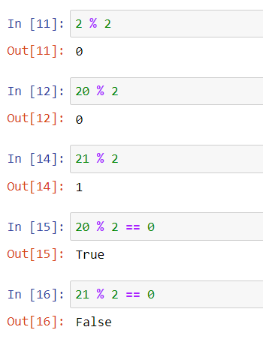
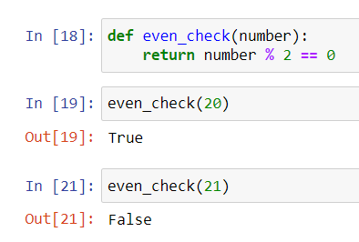
Σύγκριση κώδικα με ή χωρίς συνάρτηση
Χρησιμοποιώντας το (%) το οποίο επιστρέφει το υπόλοιπο μιας διαίρεσης, αν δεν υπάρχει υπόλοιπο,
τότε mod 2 (% 2) πρέπει να είναι == 0.
**Ας κάνουμε ακριβώς το ίδιο χρησιμοποιώντας μία συνάρτηση.**

Slide 11
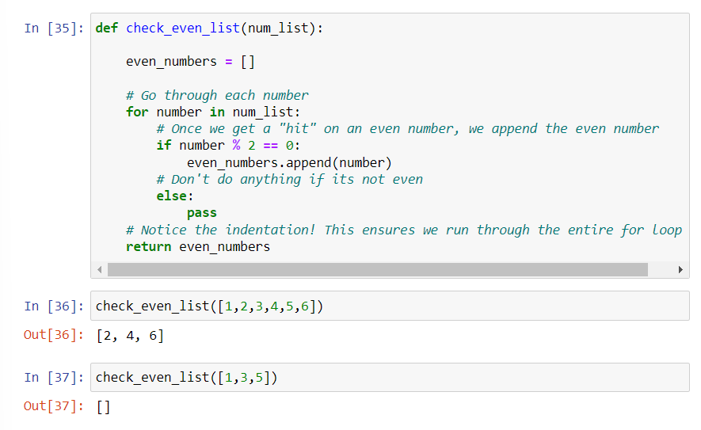
Επέστρεψε όλα τα αποτελέσματα με μηδενικό υπόλοιπο σε μία λίστα
Τώρα θα επιστρέψουμε όλα τα αποτελέσματα μηδενικού υπολοίπου σε μία λίστα, αλλιώς θα επιστέφει μία άδεια λίστα.

Slide 12
Διάδραση μεταξύ των συναρτήσεων
Μία επιπρόσθετη συνάρτηση μπορεί να χρησιμοποιήσει αποτελέσματα άλλων συναρτήσεων. Ας δούμε ένα παράδειγμα.
Υπάρχουν 3 θέσεις στην λίστα, μία εκ των οποίων θα είναι 'Ο'.
Μία συνάρτηση θα ανακατέψει την λίστα και
Μία άλλη συνάρτηση θα λάβει την πρόβλεψη του χρήστη.
Τέλος, η τρίτη συνάρτηση θα ελέχει αν η πρόβλεψη ήταν σωστή.
CODE

Slide 13
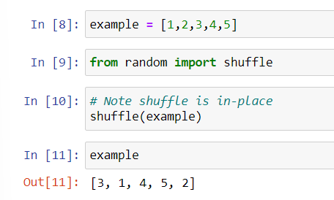

Slide 14
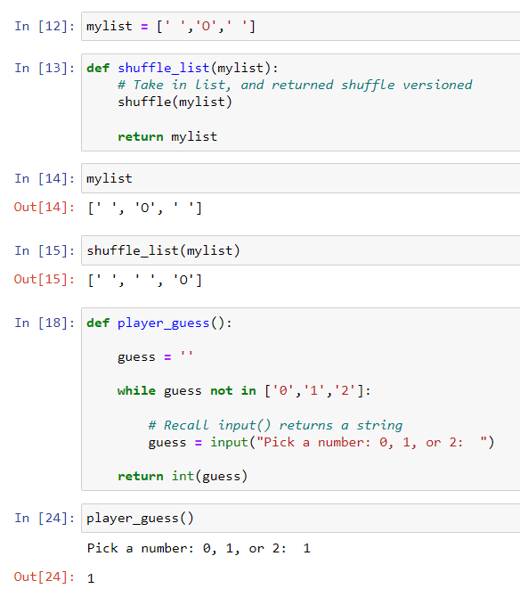
ΟΚ, τώρα ας φτιάξουμε το παιχνίδι

Slide 15
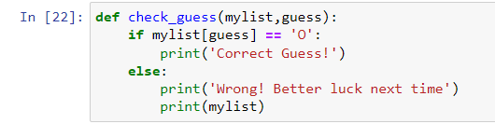
Τώρα θα ελέγξουμε την πρόβλεψη του χρήστη. Βλέπουμε ότι εδώ δεν υπάρχει η ανάγκη για αποθήκευση του αποτελέσματος. Για αυτό χρησιμοποιούμε "print()"

Slide 16
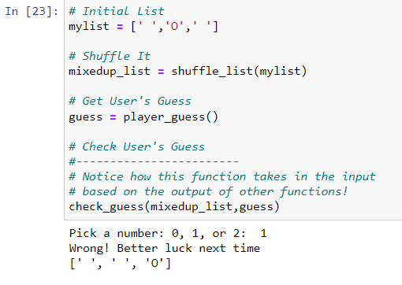
Τώρα θα χτίσουμε την λογική με την οποία θα αλληλεπιδρούν οι συναρτήσεις μεταξύ τους!!!

Slide 17
Methods
Οι μέθοδοι είναι ουσιαστικά συναρτήσεις που έχουν δημιουργηθεί σε αντικείμενα.
Οι μέθοδοι εκτελούν συγκεκριμένες δράσεις σε ένα αντικείμενο και επίσης μπορούν να δεχθούν δηλώσεις όπως μία συνάρτηση. Το συγκεκριμένο μάθημα θα είναι μία σύντομη εισαγωγή στις μεθόδους και θα βοηθήσει στην κατανόηση της σχεδίασης των μεθόδων σε ένα πιο γενικό πλαίσιο.
Οι μέθοδοι απεικονίζονται ως εξής:
object.method(arg1,arg2,etc...)

Slide 18

Παράδειγμα
Ευτυχώς, με την iPython και το Jupyter Notebook μπορούμε να δούμε γρήγορα όλες τις πιθανές μεθόδους χρησιμοποιώντας το κουμπί "tab". Οι μέθοδοι για μια λίστα είναι:
append
count
extend
insert
Let's try out a few of them:
pop
remove
reverse
sort

Slide 19
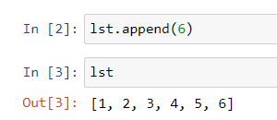

Παράδειγμα
append(): Επιτρέπει να προσθέτουμε στοιχεία στο τέλος μιας λίστας:
In [2]: lst.append(6)
In [3]: lst
Out[3]:
[1, 2, 3, 4, 5, 6]
Τέλεια! Τι κάνει όμως το count()? Μετράει τον αριθμό των συμβάτων ενός στοιχείου σε μία λίστα.

Slide 20
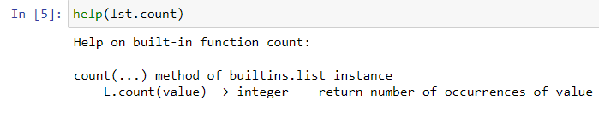
Μπορούμε να χρησιμοποιούμε τα κουμπία "Shift+Tab" στο Jupyter Notebook αν χρειαζόμαστε βοήθεια για αυτήν την μέθοδο. Γενικά στην Python μπορούμε να χρησιμοποιούμε την συνάρτηση help():

